Slide 1
第九章：图像特征表达
中国科学技术大学六系研究生课程《数字图像分析》
中国科学技术大学
电子工程与信息科学系

Slide 2
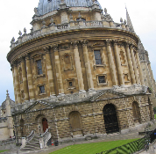

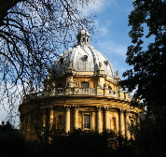
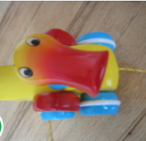
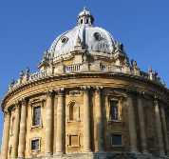

图像特征表达的必要性
语义目标在不同图像中像素差异大
空间变换
常见变换：平移，旋转，缩放
复杂的几何畸变
颜色变换
图像特征特征的目标
以不变应万变，即对于相同语义目标的不同图像，其特征表达是相同的或相似的
特征空间

Slide 3
图像特征表达
基于全局特征的图像表达
Histogram
Color Name
GIST
基于局部特征的图像表达

Slide 4
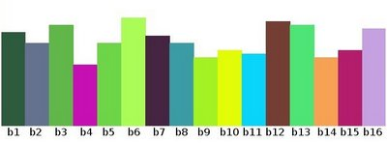
直方图 (Histogram)
什么是直方图
将数据的取值空间划分为一系列的子空间，对每个子空间进行编号(bin)，然后统计落在各个子空间的样本数量（或比例）
直方图就是对数据进行统计的一种方法，并且将统计值组织到一系列事先定义好的 bin 当中
如下图所示：bin 即直方图中的纵向条带，其数值是从数据中计算出的特征统计量，这些数据可以是诸如梯度方向、色彩或任何其他特征

Slide 5
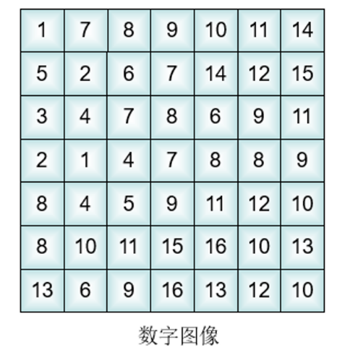
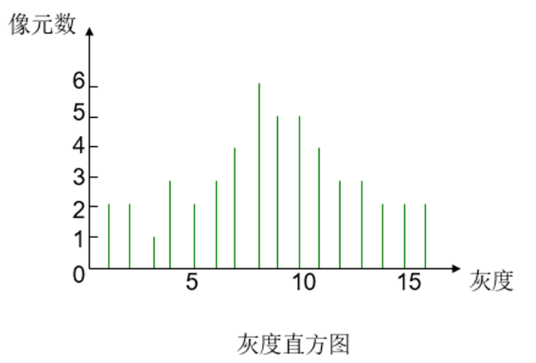
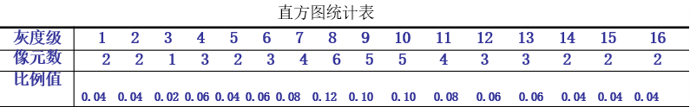
灰度直方图
一幅图像由不同灰度值的像素组成，图像中灰度的分布情况是该图像的一个重要特征。
灰度直方图对图像几何变换具有不变性

Slide 6
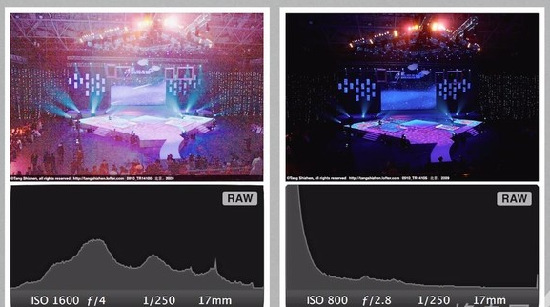
灰度直方图
根据直方图的形态可以大致推断图像质量的好坏

Slide 7
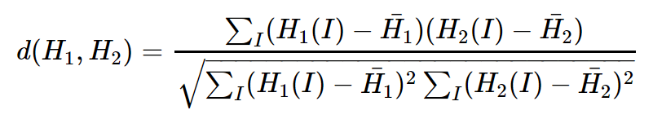
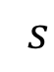
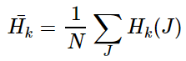
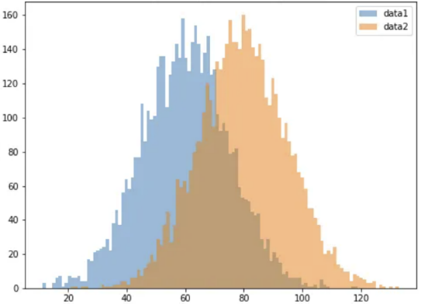
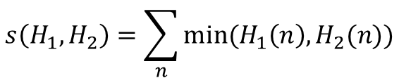
灰度直方图的比较计算
直方图的相关系数（事先对直方图进行 L₂ 归一化）
值越高则越匹配
其中 ，N为直方图 bins 的个数
直方图相交(intersection)，度量其相似性
事先对直方图进行L₁归一化
$$s\left(H_{1},H_{2}\right)=\sum_{n}{min⁡(H_{1}\left(n\right),H_{2}(n))}$$

Slide 8
图像特征表达
基于全局特征的图像表达
Histogram
Color Name
GIST
基于局部特征的图像表达

Slide 9
Color Name：一种颜色描述的方法
定义：人们交流时用于描述颜色的词汇
e.g. 蓝色、红色、绿色 …
Basic color terms (word)：基本颜色术语
无统一可操作的定义，一般可指
可应用于描述绝大部分种类的物体
不包含于其它基本颜色
深红(crimson)，鲜红(scarlet)不是基本颜色，同属于红色(red)
该语言的绝大部分使用者对这些词汇的使用都是一致的
不同的语言间基本颜色的描述通常是共享的
中文里有红色，英语也有 red
…
不同语言的 Basic color terms 的数量是不一致的
原始：黑白2种
Russian：12种，English：11种

Slide 10
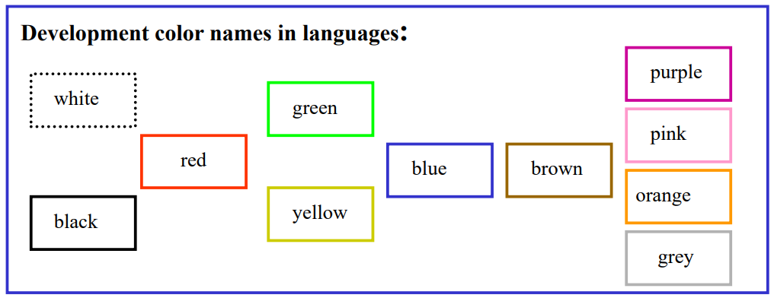
Color Name
语言学研究表明：不同语言中 Color Name 的发展都遵循一种相似的模式
英语中包含 11 种基本颜色术语
black, blue, brown, grey, green, orange, pink, purple, red, white, and yellow

Slide 11
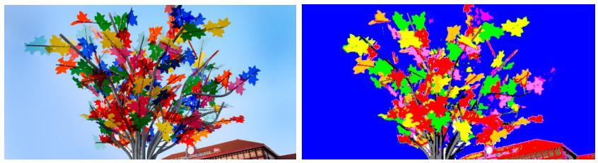
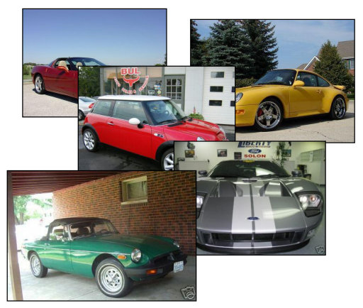
Computational Color Naming
学习如何将像素值映射为color name标签
问题：大量图片中物体的颜色并未明确标注，是否可以自动对这些图片用 color name 进行标注？
Find me all yellow cars？

Slide 12
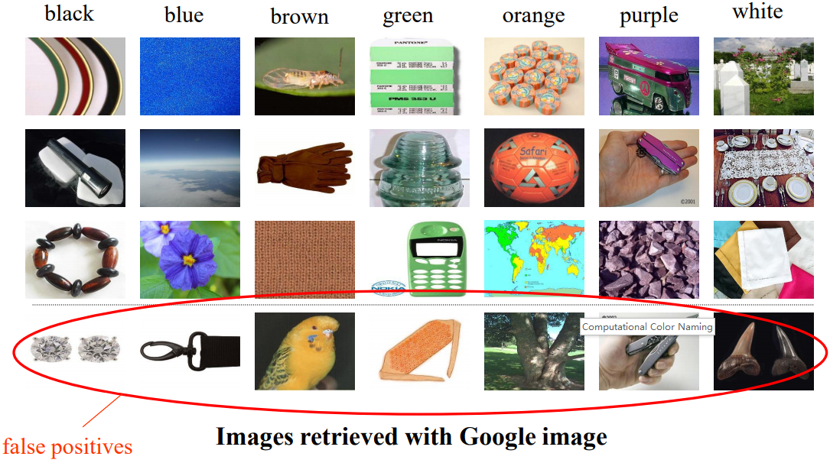
Color Names学习
使用搜索引擎收集一组弱标记图片(weakly labeled)
利用话题模型 (topic model, pLSA) 学习图像的color name特征表达
使用 Google图片 检索出的图片
Van De Weijer J, Schmid C, Verbeek J. Learning color names from real-world images[C]//2007 IEEE Conference on Computer Vision and Pattern Recognition. IEEE, 2007: 1-8.

Slide 13
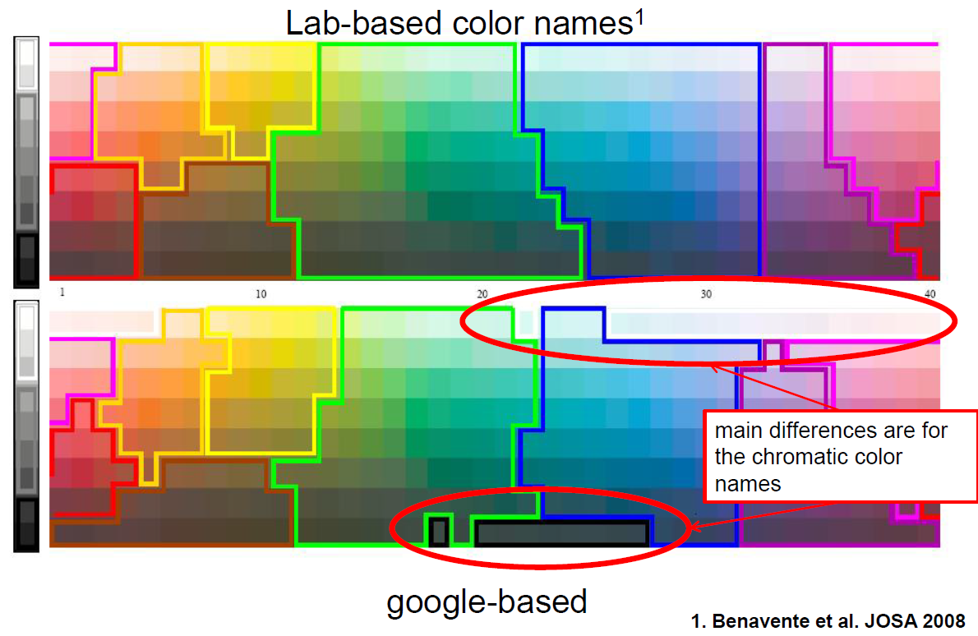
Color Names学习
主要区别在于
彩色部分的描述
Van De Weijer J, Schmid C, Verbeek J. Learning color names from real-world images[C]//2007 IEEE Conference on Computer Vision and Pattern Recognition. IEEE, 2007: 1-8.

Slide 14
图像特征表达
基于全局特征的图像表达
Histogram
Color Name
GIST
基于局部特征的图像表达

Slide 15
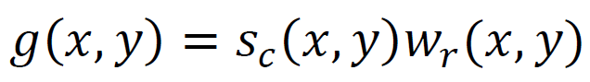
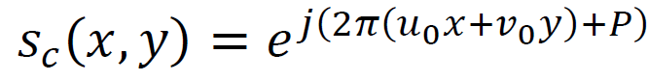
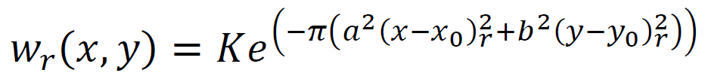
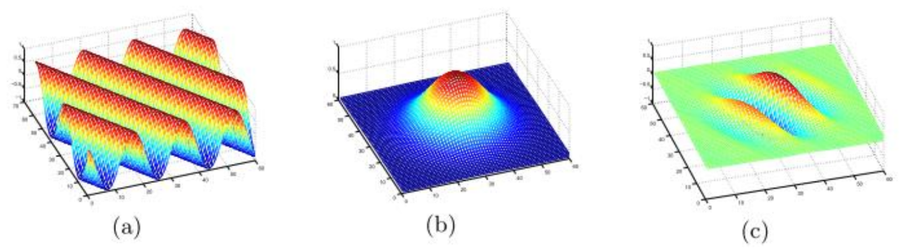
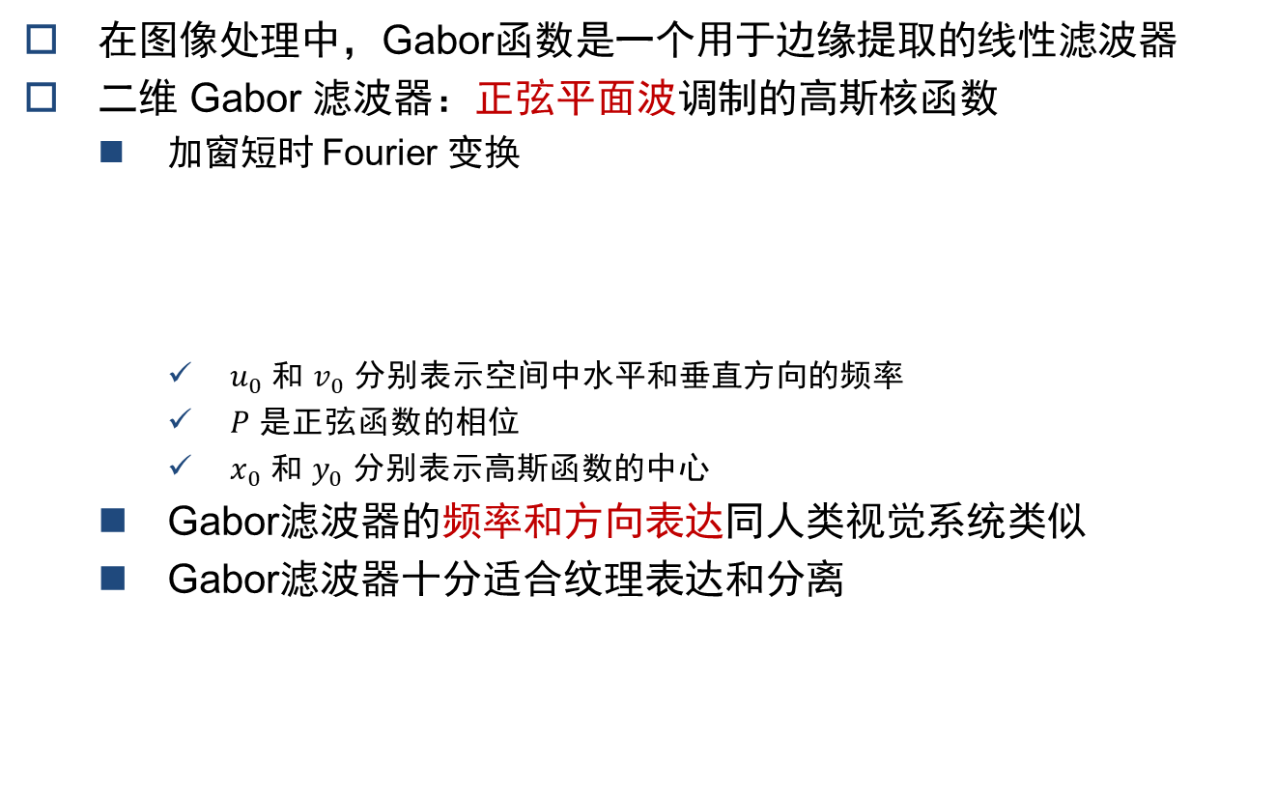
GIST
在图像处理中，Gabor函数是一个用于边缘提取的线性滤波器
二维 Gabor 滤波器：正弦平面波调制的高斯核函数
加窗短时 Fourier 变换
$u_{0}$ 和 $v_{0}$ 分别表示空间中水平和垂直方向的频率
$P$ 是正弦函数的相位
$x_{0}$ 和 $y_{0}$ 分别表示高斯函数的中心
Gabor滤波器的频率和方向表达同人类视觉系统类似
Gabor滤波器十分适合纹理表达和分离
其中
正弦平面波
高斯函数
×
=
Notes:
在图像处理中，Gabor函数是一个用于边缘提取的线性滤波器。Gabor滤波器的频率和方向表达同人类视觉系统类似。研究发现，Gabor滤波器十分适合纹理表达和分离。在空间域中，一个二维Gabor滤波器是一个由正弦平面波调制的高斯核函数。

Slide 16
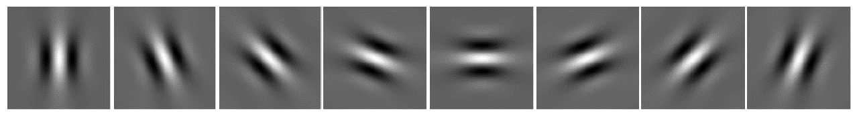
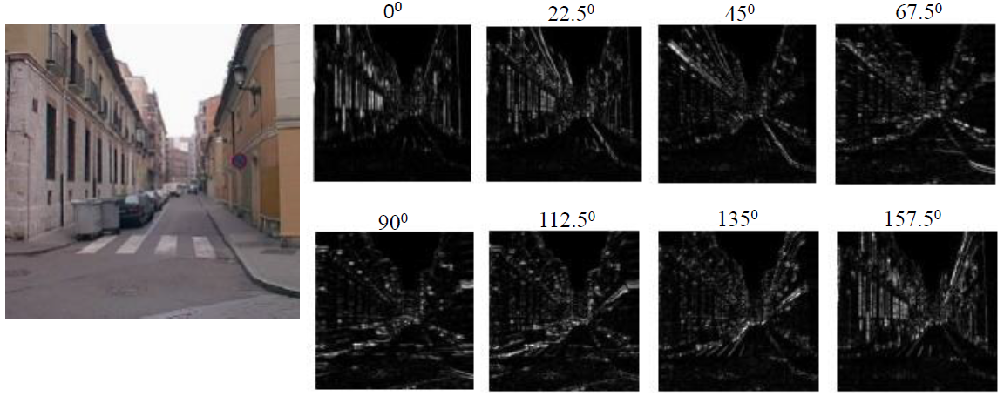
GIST
不同方向的 Gabor 滤波器
Gabor 滤波示例
0°
22.5°
45°
67.5°
90°
112.5°
135°
157.5°

Slide 17
GIST
GIST特征提取一般流程
图象分块操作
计算均值进行降维

Slide 18
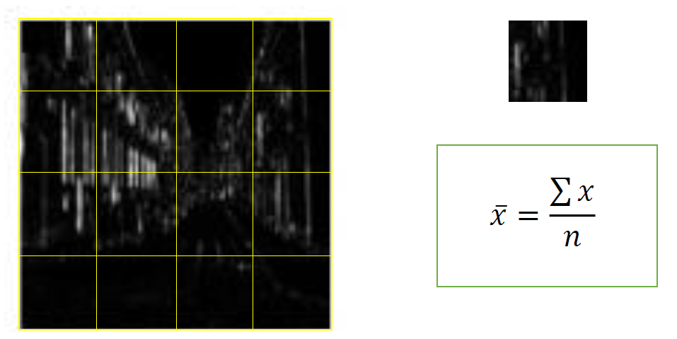
GIST
GIST-512
32个 gabor 滤波器：8个方向，4个尺度
得到 32 个与原图等大的 feature map。
将每个 feature map 分为 4x4 block，计算每个block内的均值
将 32 个 feature map 的所有 block 的均值合并
共 16x32=512 个均值，即 512 维 GIST 特征
feature map 中每个 block 计算均值

Slide 19
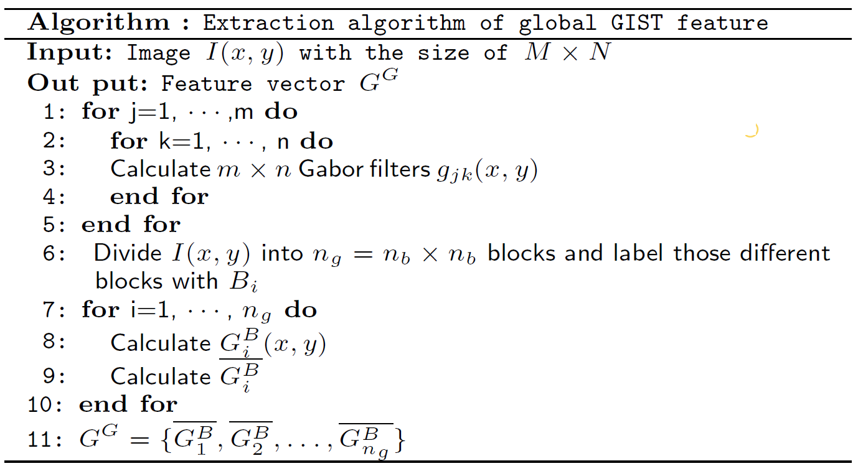
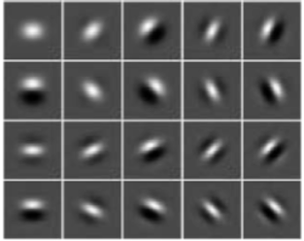
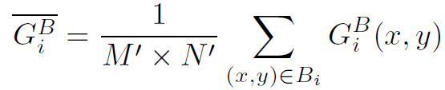
GIST
GIST 特征提取算法
block size

Slide 20
图像表达
基于全局特征的图像表达
基于局部特征的图像表达
简单的局部视觉特征
局部二值模式 (LBP)
梯度方向直方图 (HOG)
形状上下文 (Shape Context)
基于关键点检测的局部视觉特征
图像表达基本框架
局部视觉特征描述
特征编码与聚合

Slide 21
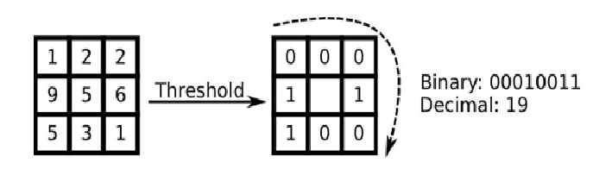
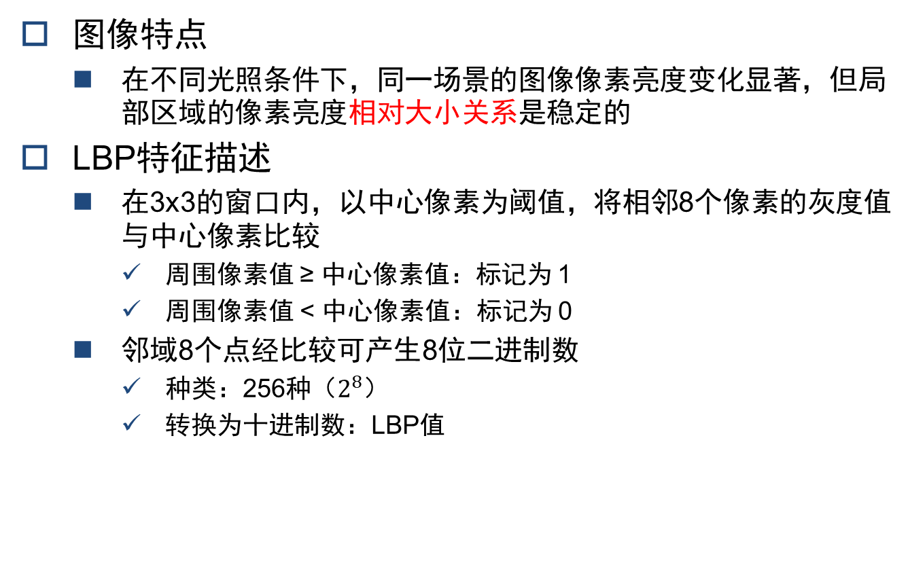
局部二值模式 (Local Binary Pattern)
图像特点
在不同光照条件下，同一场景的图像像素亮度变化显著，但局部区域的像素亮度相对大小关系是稳定的
LBP特征描述
在3x3的窗口内，以中心像素为阈值，将相邻8个像素的灰度值与中心像素比较
周围像素值 ≥ 中心像素值：标记为 1
周围像素值 < 中心像素值：标记为 0
邻域8个点经比较可产生8位二进制数
种类：256种（$2^{8}$）
转换为十进制数：LBP值

Slide 22
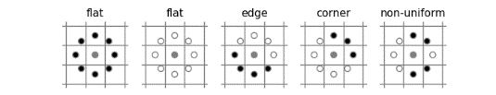
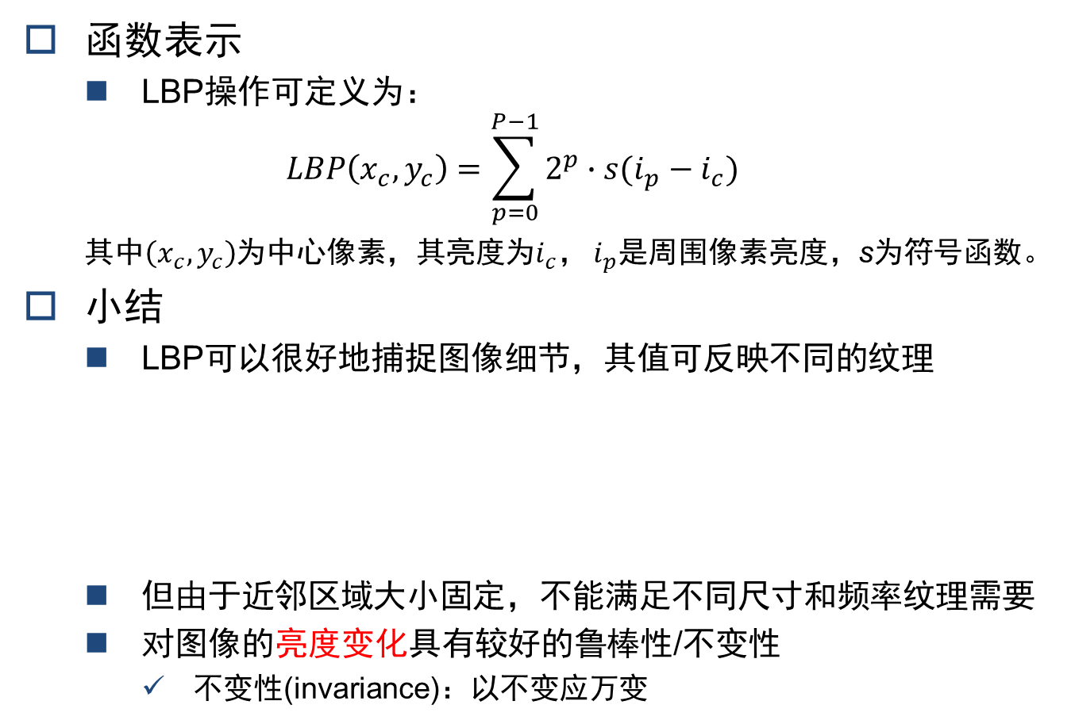
局部二值模式 (Local Binary Pattern)
函数表示
LBP操作可定义为：
$$LBP\left(x_{c}, y_{c}\right)=\sum_{p=0}^{P−1}{2^{p}∙s(i_{p}−i_{c})}$$
其中$\left(x_{c}, y_{c}\right)$为中心像素，其亮度为$i_{c}，$ $i_{p}$是周围像素亮度，s为符号函数。
小结
LBP可以很好地捕捉图像细节，其值可反映不同的纹理
但由于近邻区域大小固定，不能满足不同尺寸和频率纹理需要
对图像的亮度变化具有较好的鲁棒性/不变性
不变性(invariance)：以不变应万变

Slide 23
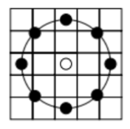
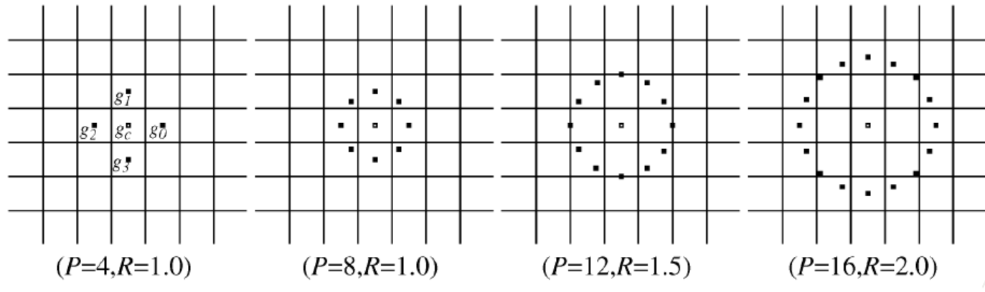
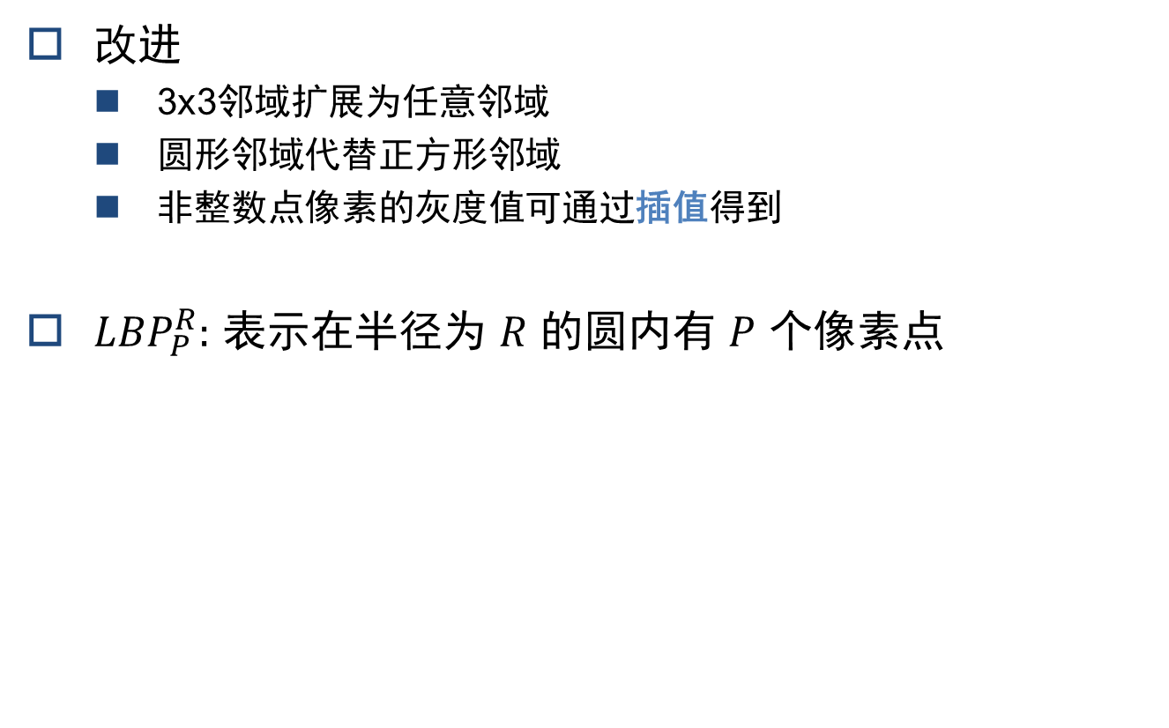
LBP的扩展（环状LBP）
改进
3x3邻域扩展为任意邻域
圆形邻域代替正方形邻域
非整数点像素的灰度值可通过插值得到
${LBP}_{P}^{R}:$ 表示在半径为 $R$ 的圆内有 $P$ 个像素点

Slide 24
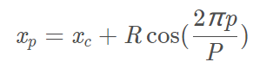
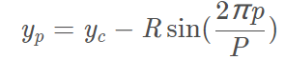
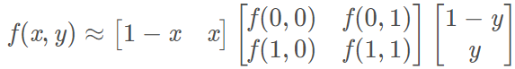
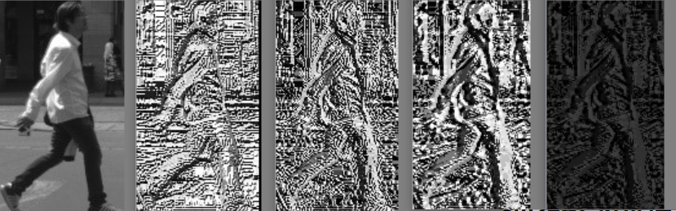
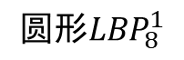
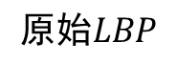
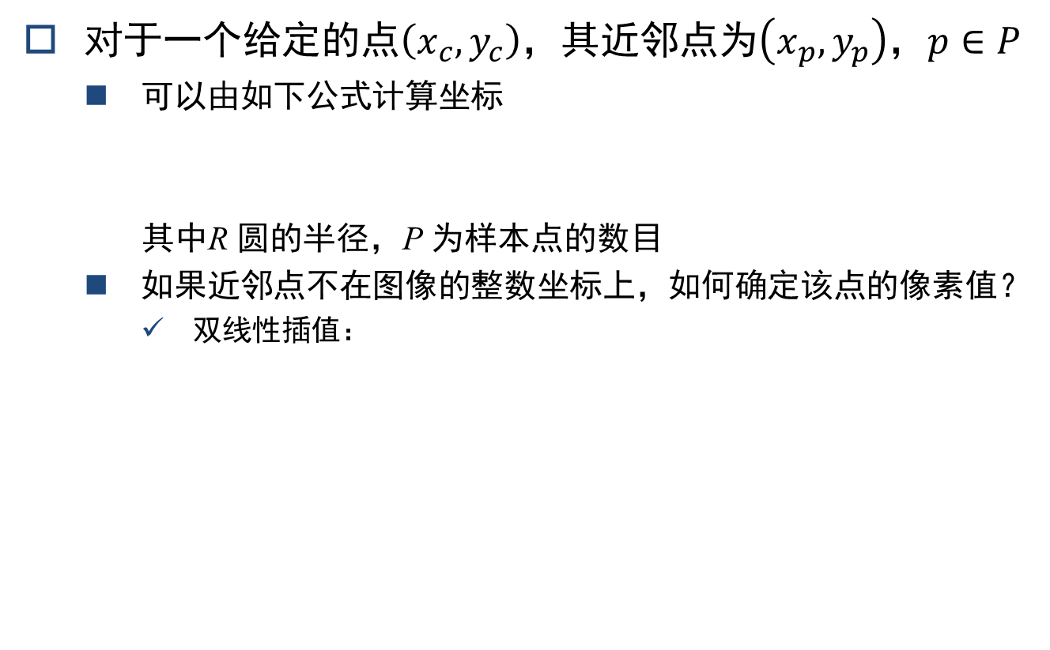
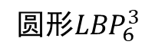
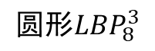
LBP的扩展（环状LBP）
对于一个给定的点$\left(x_{c}, y_{c}\right)$，其近邻点为$\left(x_{p}, y_{p}\right)$，$p∈P$
可以由如下公式计算坐标
其中R 圆的半径，P 为样本点的数目
如果近邻点不在图像的整数坐标上，如何确定该点的像素值？
双线性插值：
半径越小，纹理越细
$$原始LBP$$
$${圆形LBP}_{8}^{1}$$
$${圆形LBP}_{8}^{3}$$
$${圆形LBP}_{6}^{3}$$

Slide 25
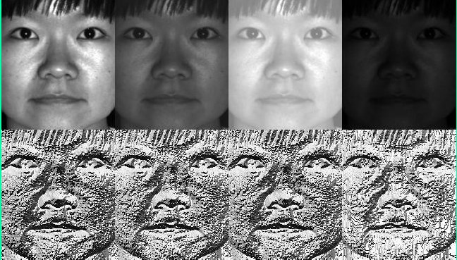
局部二值模式 ：光照不变性
由定义可见，LBP 对光照变化非常鲁棒
原图
LBP图

Slide 26
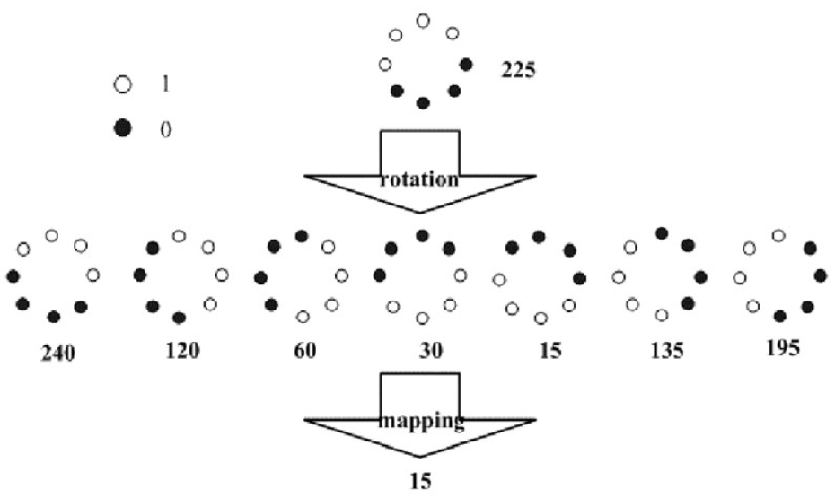
局部二值模式 ：旋转不变性
旋转不变性：图像发生旋转变换后，图像特征保持不变
LBP本身不是旋转不变的，同一幅图像，进行旋转后，其特征会有很大的差别
改进：不断旋转圆形邻域得到一系列初始定义的LBP值，取最小值作为该邻域的值
下图 8 种LBP模式，对应旋转不变的LBP模式均为 00001111
代价：牺牲了特征对不同模式的区分性

Slide 27
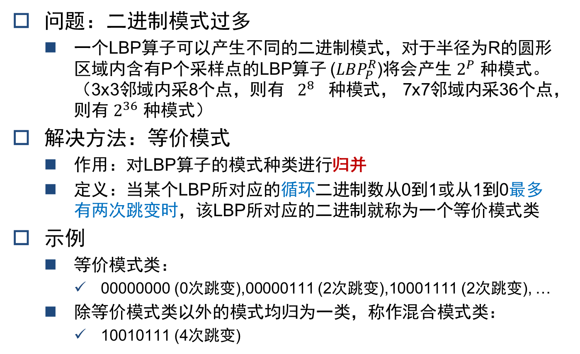
LBP等价模式 (Uniform Pattern LBP)
问题：二进制模式过多
一个LBP算子可以产生不同的二进制模式，对于半径为R的圆形区域内含有P个采样点的LBP算子 (${LBP}_{P}^{R}$)将会产生 $2^{P}$ 种模式。（3x3邻域内采8个点，则有 $2^{8}$ 种模式， 7x7邻域内采36个点，则有 $2^{36}$ 种模式）
解决方法：等价模式
作用：对LBP算子的模式种类进行归并
定义：当某个LBP所对应的循环二进制数从0到1或从1到0最多有两次跳变时，该LBP所对应的二进制就称为一个等价模式类
示例
等价模式类：
00000000 (0次跳变),00000111 (2次跳变),10001111 (2次跳变), …
除等价模式类以外的模式均归为一类，称作混合模式类：
10010111 (4次跳变)

Slide 28
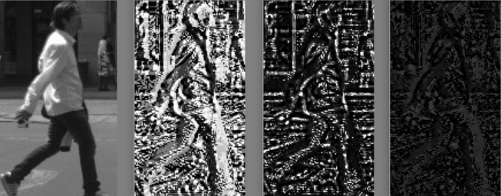




LBP等价模式 (Uniform Pattern LBP)
模式数量降维
等价$模式类数量：2^{P}$ → $P\left(P−1\right)+2$
示例
3x3邻域8个采样点
总模式由 256 种减少为 59 种
等价模式的值从小到大编码为 1-58，混合模式类编码为 0
等价模式LBP特征图整体偏暗，特征向量维数更少，还可以减少高频噪声带来的影响。
圆形
$${LBP}_{8}^{3}$$
旋转不变
$${LBP}_{8}^{3}$$
等价模式
$${LBP}_{8}^{3}$$

Slide 29

LBP的应用：LBP Histograms
LBP特征统计直方图(LBPH)
将LBP特征与图像的空间信息结合。
首先，将LBP特征图像分成m个局部块，并提取每个局部块的直方图
然后，将这些直方图依次连接在一起形成LBP特征的统计直方图，即LBPH。
应用： OpenCV人脸识别
计算图像的LBP图像
将LBP特征图像进行分块（如分成8行8列64块区域）
计算每块区域特征图像的直方图，将直方图进行归一化，直方图大小为：$1×NumPatterns$
将每块区域的直方图按空间顺序依次排列成一行，形成LBP特征向量，大小为：$1×(NumPatterns×64)$
用机器学习的方法对LBP特征向量进行训练，用于检测和识别目标

Slide 30
LBP：小结
优点
一定程度上消除了光照变化的影响
通过改进，可具有旋转不变性
纹理特征维度低，计算速度快
缺点
当光照变化不均匀导致局部邻域像素间的灰度大小关系被破坏,对应的LBP结果可能也发生变化
通过引入旋转不变的定义，使LBP算子更具鲁棒性。但这也使得LBP结果丢失了方向信息

Slide 31
图像表达
基于全局特征的图像表达
基于局部特征的图像表达
简单的局部视觉特征
局部二值模式 (LBP)
梯度方向直方图 (HOG)
形状上下文 (Shape Context)
基于关键点检测的局部视觉特征
图像表达基本框架
局部视觉特征描述
特征编码与聚合

Slide 32
梯度方向直方图 (Histogram of Oriented Gradient, HOG)
HOG 特征
统计图像局部区域的梯度方向直方图
主要思想
在一副图像中，局部目标的外观和形状（appearance and shape）能够被梯度或边缘的方向分布描述。
本质：梯度的统计信息，而梯度主要存在于边缘的地方
主要步骤
梯度计算
直方图统计
块(block)描述子

Slide 33






梯度方向直方图：梯度计算
图像预处理（可选）
灰度化：将彩色图像变换为灰度图像
伽马校正：调节图像的对比度，降低光照因素的影响
梯度计算
计算水平梯度 $g_{x}$ 和竖直梯度 $g_{y}$
计算总的梯度强度和梯度方向
水平梯度
竖直梯度
梯度强度

Slide 34

梯度方向直方图：直方图统计-I
对每个 cell 统计梯度直方图
Cell size：8x8
对于灰度图，每个 8x8 的 cell 包含 64 个像素，每个像素包含 2个值（梯度大小和方向）
使用 9-bins 的直方图对梯度进行统计
梯度大小
梯度方向
8x8 cells of HOG

Slide 35

梯度方向直方图：直方图统计-II
将 0-180 度分为 9 个 bins
统计：[0, 20, 40, …, 160]
将梯度幅值线性分配到与梯度方向最近的两个bin中

Slide 36

梯度方向直方图：直方图统计-III
将 0-180 度分为 9 个 bins
统计：[0, 20, 40, …, 160]
将梯度幅值线性分配到与梯度方向最近的两个bin中

Slide 37


梯度方向直方图：直方图统计-IV
每个 8x8 cell 的梯度方向直方图
所有像素贡献的累加
此处，0 度表示y轴方向，在 140-160-0(180) 度附近直方图的值较大，说明在这个 cell 中梯度方向朝上下的分量较多，有着较为明显的横向边缘。

Slide 38

块描述 (block descriptor)
block 归一化
大小：16x16 (包含4个cell)
目的：降低光照的影响
每个block由4个维度为9的向量组成，对block进行归一化即对该36维向量进行归一化
block间有重叠
获取HOG特征向量
拼接所有block的向量即可
思考：图像(64x128)的HOG特征维度？
block 数：7x15
HOG特征维度：7x15x36=3780
思考： 若一个block中所有像素的灰度值都经历相同参数(a, b)的线性变换：f(x) = a·x + b，变换前后的HOG特征是否有变化？

Slide 39


HOG特征可视化
对每个 cell，画出经过block归一化后的直方图

Slide 40




HOG：示例

Slide 41
图像表达
基于全局特征的图像表达
基于局部特征的图像表达
简单的局部视觉特征
局部二值模式 (LBP)
梯度方向直方图 (HOG)
形状上下文 (Shape Context)
基于关键点检测的局部视觉特征
图像表达基本框架
局部视觉特征描述
特征编码与聚合

Slide 42


形状上下文（Shape Context）
动机：如何度量两个二值图像中的目标相似性
...
model
target

Slide 43


形状上下文：形状比较
提取二值图像中的物体轮廓，比较轮廓点的相似性，以及匹配关系

Slide 44
形状上下文
以某一个轮廓点为参考原点，统计其他轮廓点的分布
检查落在每个bin区间中的点的数量:
Count = 4
...
Count = 10

Slide 45




形状上下文
极坐标空间划分涉及两个变量$r和θ$，轮廓点分布的直方图可以用二维矩阵表示

Slide 46
形状上下文：性质
对平移变换具有不变性
通过选择合适的半径，可对缩放变换具有不变性
通过选择局部切向作为bin编号的参考方向，可对旋转具有不变性
可容忍小的仿射畸变

Slide 47




形状上下文：距离度量
基于Chi Squared distance，计算两个轮廓的距离：:
利用匹配代价$C_{i,j}，$通过求解线性分配问题，得到两组轮廓点的对应关系：
二分图匹配算法: 匈牙利算法

Slide 48


形状上下文的应用-I
S. Belongie, J. Malik, and J. Puzicha, “Shape matching and object recognition using shape contexts”, IEEE TPAMI 2002.

Slide 49

形状上下文的应用-II: 商标检索
S. Belongie, J. Malik, and J. Puzicha, “Shape matching and object recognition using shape contexts”, IEEE TPAMI 2002.

